Slide 1
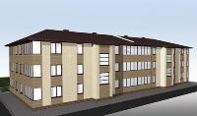
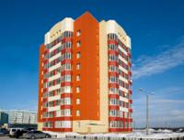
САЛЫҚ ЕСЕПТІЛІГІН ҚАБЫЛДАУ
Үйде, кеңседе
ИНТЕРНЕТ арқылы, оның ішінде «Электронды үкімет» порталын қолданумен бірге
Мемлекеттік корпорациясы (ХҚКО)
Қызмет көрсету орталығы (ҚКО) МКБ
Операциялық залы ҚҚО МКБ
"Өзіне-өзі қызмет көрсету терминалы"
қағаз түрінде
электронды түрде
Қажетті құжаттардың тізбесі:
1) Жеке басын куәландыратын құжатты қөрсетілетін қызметті алушының жеке басын сәйкестендіру үшін көрсетіледі;
2)Салық есептілігі нысаны (СЕН)
Қажетті құжаттардың тізбесі:
1)Флэшка Электрондық-цифрлық қолтаңбамен (ЭЦҚ)
Мемлекеттік қызметті көрсету нәтижесі
1)
Уве
Салық органы қызметкерімен СЕН екінші данасына белгі қойылады
СЕН электронды түрде қабылданғаны туралы хабарлама
Салық төлеуші үшін мәліметтер:
ҚР ҚМ МКК сайтта : www.kgd.gov.kz "Экспресс – көмек " қойындысында тест түрінде қадамдық түсіндіру " Қалай Сізге салық есептілігін ұсыну тиіс" бойынша сұрақ берілген

